Slide 1
Narzędzia do wizualizacji baz danych.
Michał Pętlicki
Monika Rusajczyk
Marian Smolinski

Slide 2
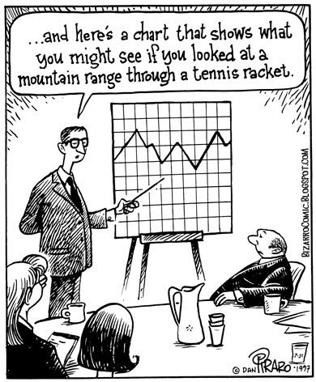
Wizualizacja Danych

Slide 3
Wykorzystane przez nas bazy danych
marketproduct
tv_shows
ufo
tweets

Slide 4
Narzędzia do wizualizacji danych, o których warto wspomnieć
graphviz
SIMILE project
Google Chart Tools Thejit
Protovis Flare
Ahref
„Newsmap”
wordle

Slide 5
GraphViz

Slide 6
Pakiet GraphViz
Program DOT
Program NEATO
Program TWOIP
DOTTY, TCLDOT, LEFTY
LIBGRAPG, LIBAGRAPH

Slide 7
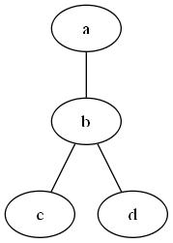
Krótkie wprowadzenie do języka DOT
Przykład 1: DOT i wykresy nieukierunkowane
graph graphname {
a -- b -- c;
b -- d;
}

Slide 8
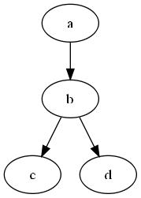
Krótkie wprowadzenie do języka DOT
Przykład 2: DOT i wykresy skierowane
digraph graphname {
a -> b -> c;
b -> d;
}

Slide 9
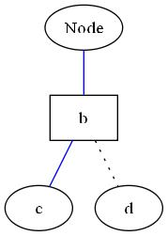
Krótkie wprowadzenie do języka DOT
Przykład 3: Atrybuty w DOT
graph graphname {
// Atrybut label może być użyty do zmiany etykiety węzła.
a [label="Node"];
// Zmieniamy kształt węzła.
b [shape=box];
// Zmieniamy wygląd krawędzi.
a -- b -- c [color=blue];
b -- d [style=dotted];
}

Slide 10
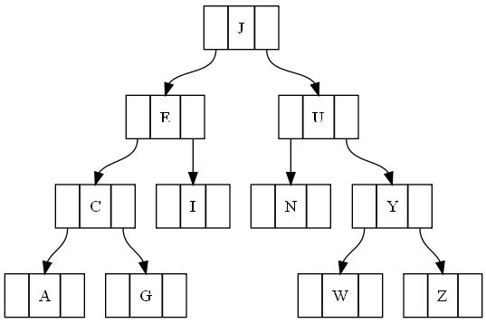
Krótkie wprowadzenie do języka DOT
Przykład 4: DOT i drzewo binarne

Slide 11
digraph G {
node [shape = record];
node0 [ label ="<f0> | <f1> J | <f2> "];
node1 [ label ="<f0> | <f1> E | <f2> "];
node4 [ label ="<f0> | <f1> C | <f2> "];
node6 [ label ="<f0> | <f1> I | <f2> "];
node2 [ label ="<f0> | <f1> U | <f2> "];
node5 [ label ="<f0> | <f1> N | <f2> "];
node9 [ label ="<f0> | <f1> Y | <f2> "];
node8 [ label ="<f0> | <f1> W | <f2> "];
node10 [ label ="<f0> | <f1> Z | <f2> "];
node7 [ label ="<f0> | <f1> A | <f2> "];
node3 [ label ="<f0> | <f1> G | <f2> "];
"node0":f0 -> "node1":f1;
"node0":f2 -> "node2":f1;
"node1":f0 -> "node4":f1;
"node1":f2 -> "node6":f1;
"node4":f0 -> "node7":f1;
"node4":f2 -> "node3":f1;
"node2":f0 -> "node5":f1;
"node2":f2 -> "node9":f1;
"node9":f0 -> "node8":f1;
"node9":f2 -> "node10":f1;
}

Slide 12
Wykorzystanie GraphViz
http://network-route-map.appspot.com/
http://www.hping.org/visitors/

Slide 13
SIMILE

Slide 14
Google Chart Tools

Slide 15
Geomap
WordCloud
DrasticTreemap

Slide 16
PROTOVIS

Slide 17
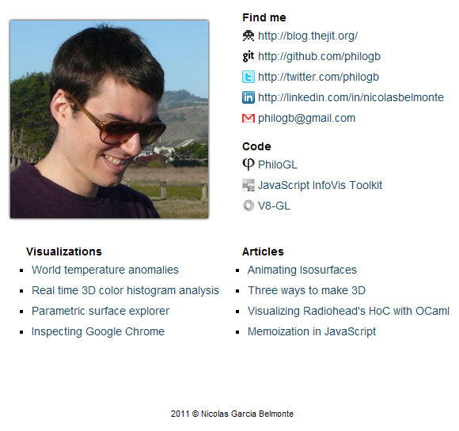

Slide 18
Flare

Slide 19
Ahref

Slide 20
„newsmap”

Slide 21
wordle

Slide 22
Ciekawostki
Efektowne wizualizacje danych do obejrzenia
na stronie visualcomplexity.com :)

Slide 23
Ciekawe wizualizacje danych dostarczanych przez Tweetera
Parade Parade - bold
Tori'sEye TrendsMap
FirefoxTweetMachine
Trendistic TweetStats
VisibleTweets MentionMap
TweetPsych TwitArcs
TweeterSpectrum StreamGraph

